Slide 1
DDU (2026 – 2027) H.C.Ørsted gym. Lyngby
Mohammed Saleh (msa), Christian Bøge-Rasmussen (cbr)

Slide 2
Valgte emner i DDU
Hovedtemaet er udvikling af computerspil, især med fokus i 2D spil.
Vi vil dække følgende emner:
Programmering i GDScript, som er script sproget i Godot.
Godot udviklingsplatform, og hvad det vil sige at udvikle et spil.
Projektstyring gennem ‘tried and true’ værktøj.
Håndtering af data via Database gennem anvendelse af Supabase
Design af grafik, 3D modellering mm.

Slide 3
Velkommen til DDU
Vi har en ‘officiel’ hjemmeside til DDU, som giver en masse info om DDU her på stedet. Besøg vores hjemmeside, læs tingene igennem, og bogmærk gerne webadressen, så i nemt kan finde tilbage til den:
https://digitaltdesignlyngby.github.io/
En gennemgang af hjemmesiden, og information om DDU…

Slide 4
En lille intro til godot
En kort intro, som vi alle ser nu:
Godot in 100 seconds: https://www.youtube.com/watch?v=QKgTZWbwD1U
En lidt længere intro, som vi ikke alle ser nu, men som er værd at følge med i, inden timerne vi har på onsdag, hvor vi tager vores første dyk ned i Godot:
Godot 4 crash course: https://www.youtube.com/watch?v=q7wlSvt0JIc

Slide 5
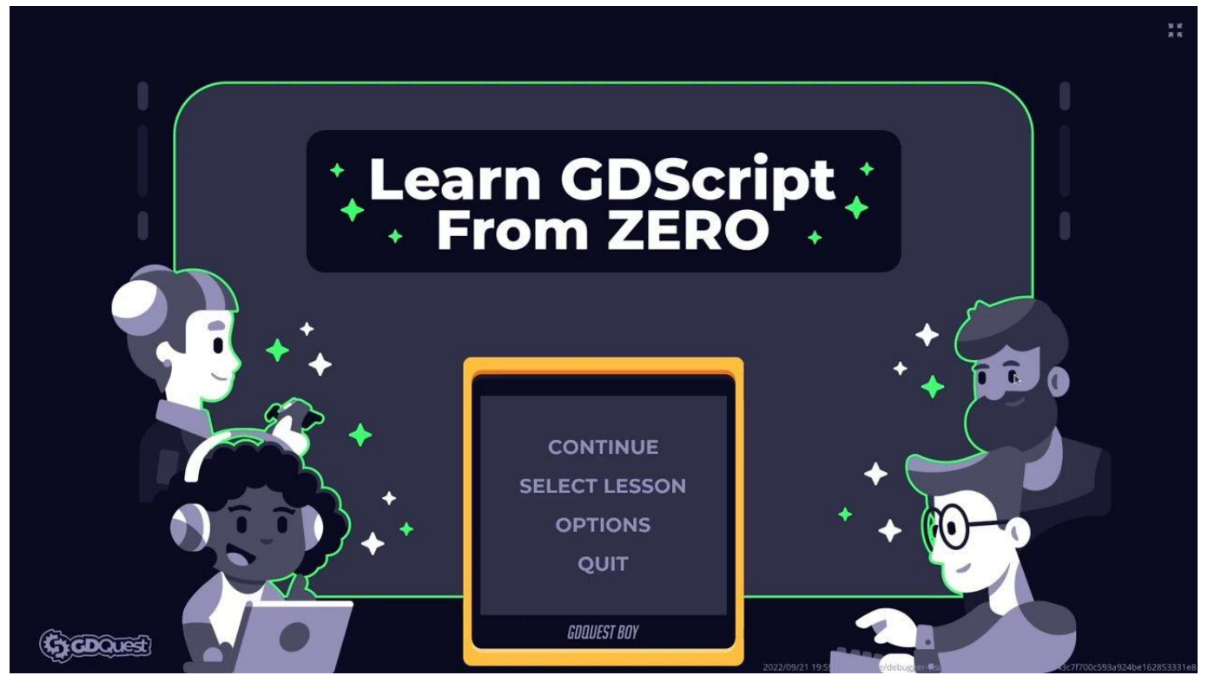
Tutorials i Godot, noget som i skal kigge på i løbet af dagen i dag
Tutorial siden skulle gerne se sådan her ud ☺

Slide 6
Kalender indtil efterårsferien
Uge 34 Opstart, lære af kode generelt og skrive kode i GDScript
Uge 35-36 Intro til Godot, træning i at bruge programmet
Uge 37 Intro til grafik og tilesmaps
Uge 38 Teknikuge, første lille projekt i Godot, og første projekt i DDU
Uge 39-41 Projektstyring m.m. version 2 af ovenstående projekt, dvs. andet projekt i DDU
Uge 42 Efterårsferie

